Slide 1
Patrones Rítmicos
Música 2° básico Isl

Slide 2
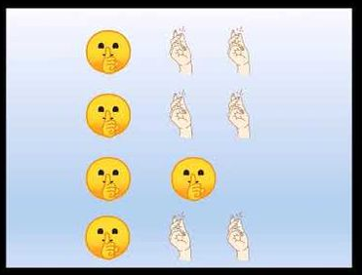
¿Qué son los patrones rítmicos?
09-04-2021
Es una secuencia de sonidos emitidos de diferentes formas y son repetitivos. Puede ser corporal y de forma oral.
Ejemplo:

Slide 3
Veamos algunos videos ahora
https://www.youtube.com/watch?v=tgbYZWfeVaM
https://www.youtube.com/watch?v=D1o_Xnx6_e8

Slide 4
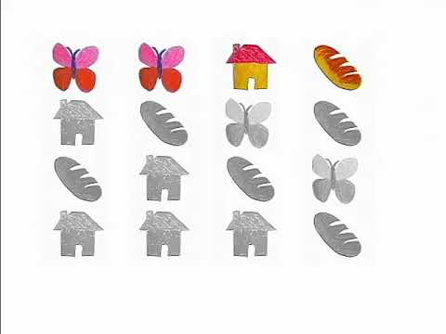
Ahora inventemos unos patrones rítmicos
Puedes utilizar diferentes figuras
Ti –TI TA TA TI – TI TA

